Slide 1

Политические учения
Древнего Китая

Slide 2
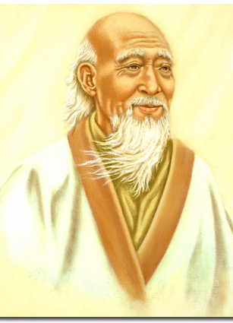
Лао-цзы
Лао-цзы (VI в. до н. э.) - считается основателем даосизма, одного из наиболее влиятельных течений древнекитайской философской и общественно-политической мысли, его взгляды изложены в произведении “Дао дэ цзин” (Книга о дао и дэ).

Slide 3
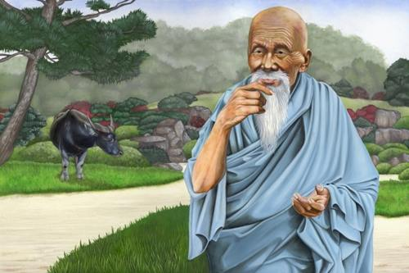
В отличие от традиционно-теологических толкований дао как проявления “небесной воли” Лао-цзы характеризует дао как независимый от небесного владыки естественный ход вещей, естественную закономерность. Дао определяет законы неба, природы и общества. Оно олицетворяет высшую добродетель и естественную справедливость. В отношении к дао все равны. В такой трактовке дао выступает как естественное право.

Slide 4
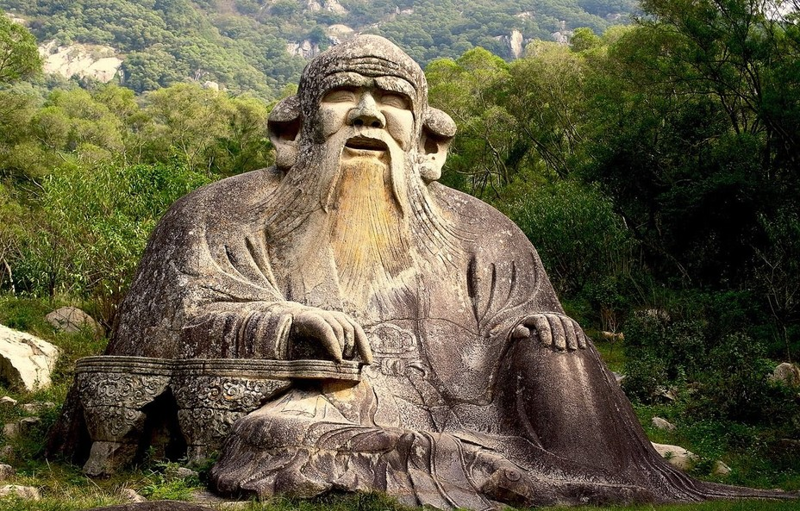
.
Существенная роль в даосизме отводится принципу недеяния, воздержанию от активных действий
Все неестественное (культура, искусственно-человеческие установления в сфере управления, законодательства и т. д.), согласно даосизму, — это отклонение от дао и ложный путь.

Slide 5
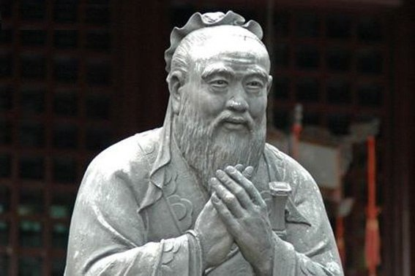
Конфуций
Фундаментальную роль в истории этической и политической мысли Китая сыграло учение Конфуция (551—479 гг. до н. э.). Его взгляды изложены в книге “Лунь юй” (Беседы и высказывания), составленной его учениками.

Slide 6
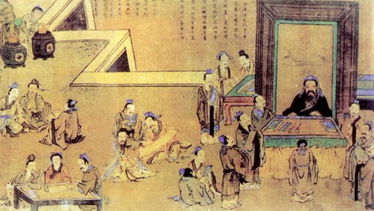
Конфуций развивал патриархально-патерналистскую концепцию государства. Государство трактуется им как большая семья. Власть императора (“сына неба”) уподобляется власти отца, а отношения правящих и подданных — семейным отношениям, где младшие зависят от старших.

Slide 7
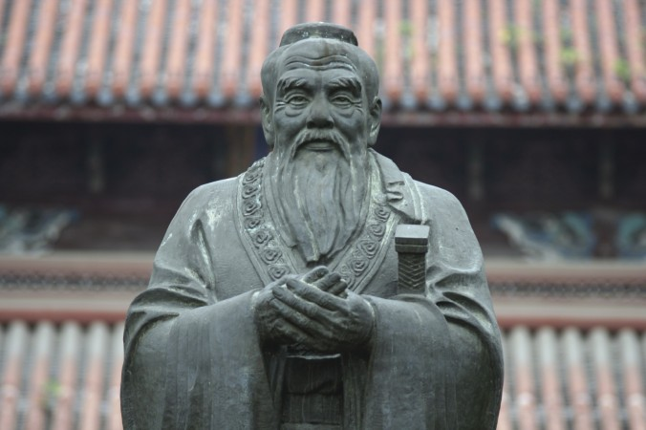
Будучи сторонником ненасильственных методов правления, Конфуций призывал правителей, чиновников и подданных строить свои взаимоотношения на началах добродетели. Отвергая насилие, Конфуций говорил: “Зачем, управляя государством, убивать людей? Если вы будете стремиться к добру, то и народ будет добрым. Мораль благородного мужа подобна ветру; мораль низкого человека подобна траве. Трава наклоняется туда, куда дует ветер“.

Slide 8
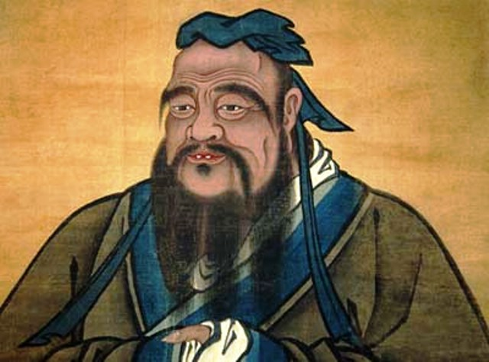
Политическая этика Конфуция в целом направлена на достижение внутреннего мира между верхами и низами общества и стабилизации правления. Он обращает внимание и на необходимость преодоления процессов поляризации богатства и бедности среди населения.
Регулирование политических отношений посредством норм добродетели в учении Конфуция резко противопоставляется управлению на основе законов

Slide 9
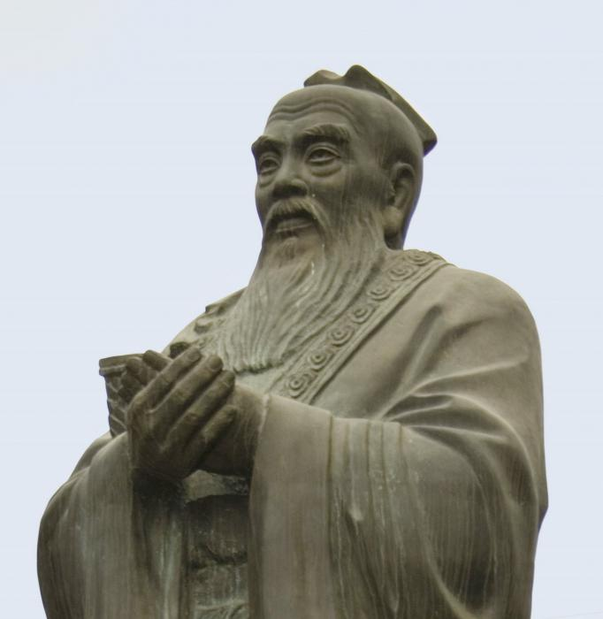
В целом добродетель в трактовке Конфуция — это обширный комплекс этико-правовых норм и принципов, в который входят правила ритуала (ли), человеколюбия (жэнь), заботы о людях (шу), почтительного отношения к родителям (сяо), преданности правителю (чжун), долга (и) и т. д. Вместе с тем Конфуций не отвергал полностью значения законодательства, хотя, судя по всему, последнему он уделял лишь вспомогательную роль.

Slide 10
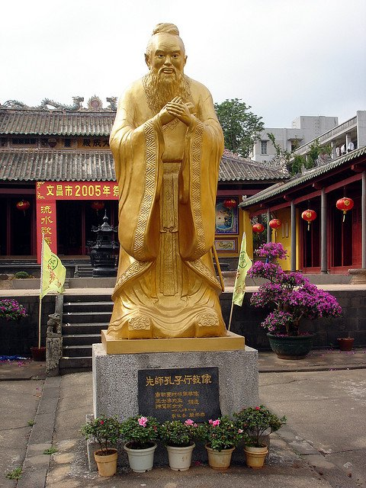
Существенную социально-политическую и регулятивную нагрузку в учении Конфуция несет принцип “исправления имен" (чжэ мин). Цель исправления имен — привести "имена" (т. е. обозначения социальных, политических и правовых статусов различных лиц и групп населения в иерархической системе общества) в соответствие с реальностью, обозначить место и ранг каждого в социальной системе, дать каждому соответствующее ему имя, чтобы государь был государем, сановник — сановником, отец — отцом, сын — сыном, простолюдин — простолюдином, подданный — подданным.

Slide 11
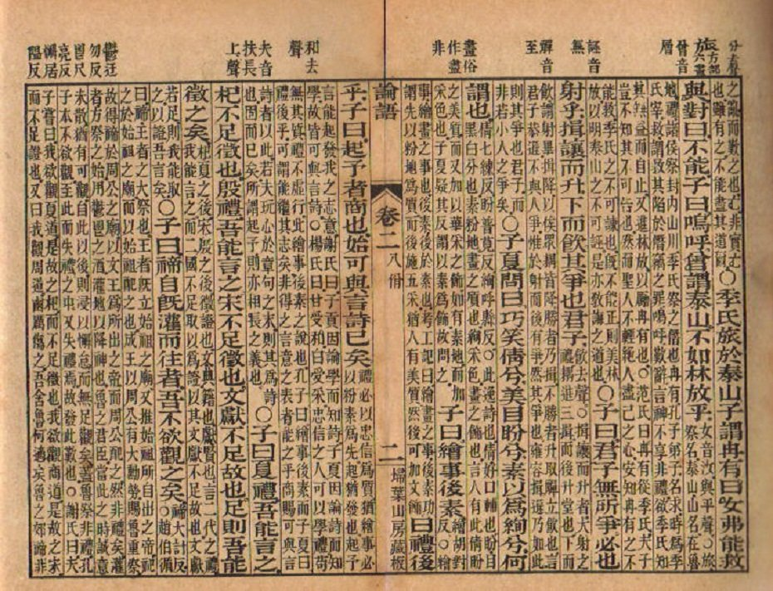
Во II в. до н. э. конфуцианство было признано в Китае официальной идеологией и стало играть роль государственной религии.

Slide 12
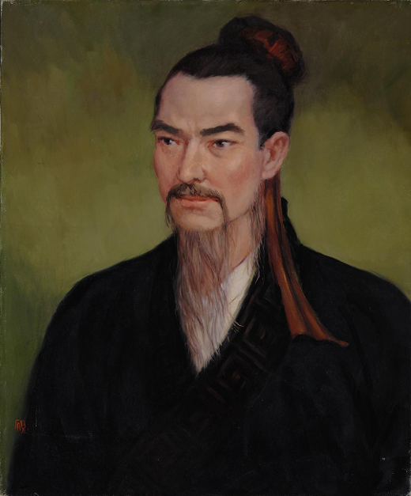
Мо-цзы
Основатель моизма Мо-цзы (479—400 гг. до н. э.) развивал идею естественного равенства всех людей и выступил с обоснованием договорной концепции возникновения государства, в основе которой лежит идея принадлежности народу верховной власти.
В поисках "единого образца справедливости" Мо-цзы выдвинул идею договорного происхождения государства и управления.

Slide 13
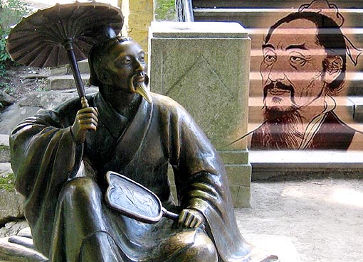
Важное место в учении Мо-цзы занимает требование учета интересов простого народа в процессе управления государством. В целом для его социального подхода к политико-правовым явлениям весьма характерно его проницательное суждение о том, что "бедность — это корень беспорядков в управлении".

Slide 14
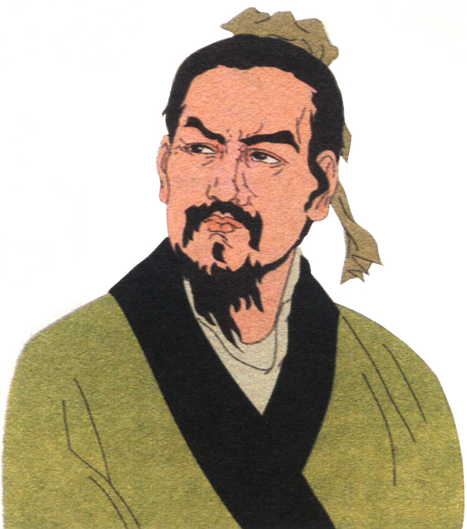
Легизм
Основные идеи древнекитайского легизма изложены в трактате IV в. до н. э. "Шан цзюнь шу" ("Книга правителя области Шан"). Ряд глав трактата написан самим Гун-сунь Яном (390—338 гг. до н. э.), известным под именем Шан Ян. Этот видный теоретик легизма и один из основателей школы "законников" (фацзя) был правителем области Шан во времена циньского правителя Сяо-гуна (361— 338 гг. до н. э.).

Slide 15
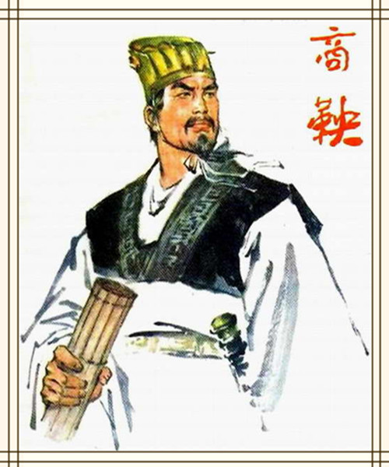
Шан Ян выступил с обоснованием управления, опирающегося на законы (фа) и суровые наказания. Критикуя распространенные в его время и влиятельные конфуцианские представления и идеалы в сфере управления (приверженность старым обычаям и ритуалам, устоявшимся законам и традиционной этике и т. д.), Шан Ян замечает, что люди, придерживающиеся подобных взглядов, могут "лишь занимать должности и блюсти законы, однако они не способны обсуждать (вопросы), выходящие за рамки старых законов".

Slide 16
В целом вся концепция управления, предлагаемая Шан Яном, пронизана враждебностью к людям, крайне низкой оценкой их качеств и уверенностью, что посредством насильственных мер (или, что для него то же самое, — жестоких законов) их можно подчинить желательному "порядку". Причем законодатель, согласно Шан Яну, не только не связан законами (старыми или новыми, своими), но даже восхваляется за это: "Мудрый творит законы, а глупый ограничен ими".

Slide 17
Легистские воззрения, кроме Шан Яна, разделяли и развивали многие видные представители влиятельной школы фацзя (Цзын Чань, Шэнь Бу-хай, Хань Фэй и др.).
(Хань Фэй (III в. до н. э.) выступал за дополнение законов искусством управления. )
В целом уже ко II в. до н. э. официальная государственная идеология в Древнем Китае совмещала в себе положения как легизма, так и конфуцианства.

Slide 18
感谢您的关注
Спасибо за внимание!!!

